Slide 1
Финансовый университет при Правительстве Российской Федерации
Университетские субботы
Как доехать, как добраться?
Спикер – Арский Александр Александрович
e-mail: fuars@list.ru

Slide 2
Когда возникла «Логистика»?

Slide 3
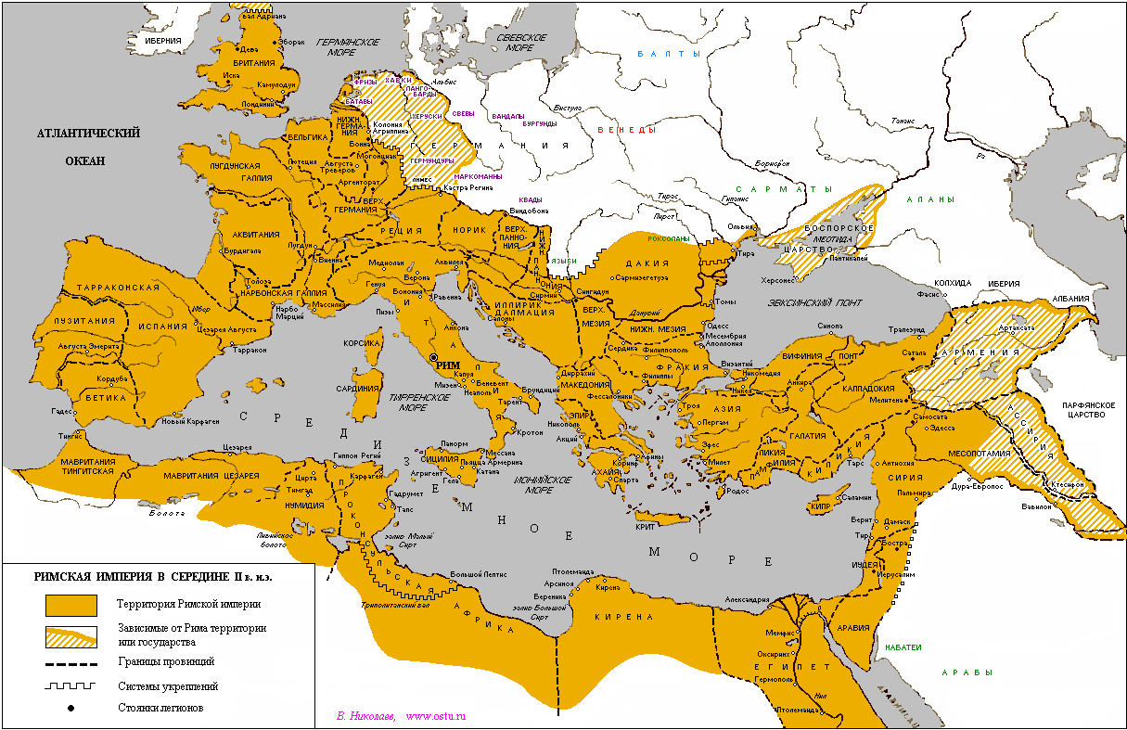
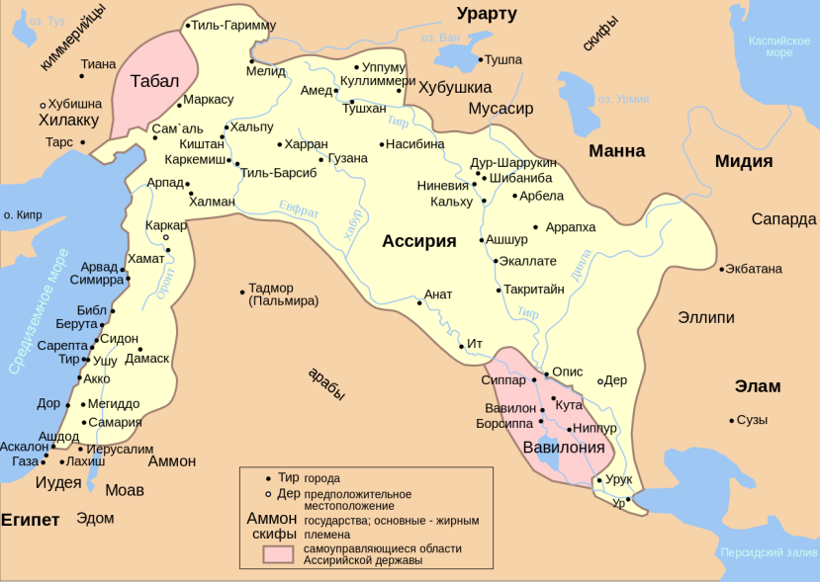
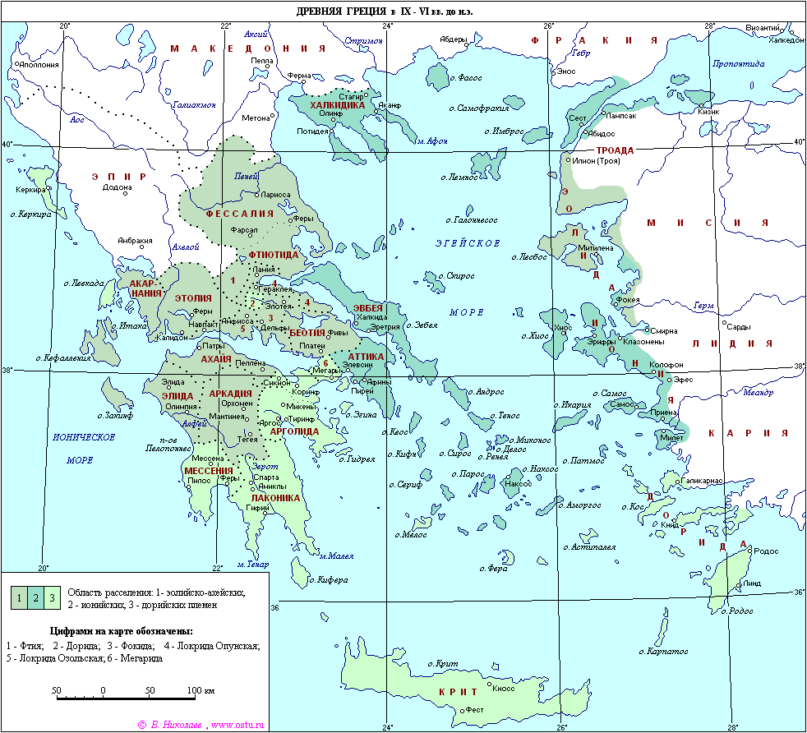
Условия возникновения логистики
Политическими условиями возникновения международной логистики явилось развитие торговли и образование государств
Римская
империя
Ассирийская империя
Древняя Греция

Slide 4
Что такое «Логистика»?
Логистика это – организация движения материального потока товаров от производителей к потребителям
Логистика есть процесс планирования, выполнения и контроля эффективного с точки зрения снижения затрат потока запасов сырья, материалов, незавершенного производства, готовой продукции, сервиса и связанной информации от точки его зарождения до точки потребления (включая импорт, экспорт, внутренние и внешние перемещения) для полного удовлетворения требований потребителей (Council of Logistics Management. Annual Report. Oakbrook, 1985.)

Slide 5
Логистические потоки
ИНФОРМАЦИОННЫЙ ПОТОК
МАТЕРИАЛЬНЫЙ ПОТОК
магазин
ФИНАНСОВЫЙ ПОТОК

Slide 6
…«Материальный поток»?
Материальный поток – физическое движение сырья, материалов, тары, топлива, полуфабрикатов, товаров в логистической системе
Производство
Снабжение
Потребитель
Склад МТС
Склад прод.

Slide 7
…«Финансовый поток»?
Финансовый поток – движение финансовых средств в логистической системе обеспечивающих закупочную, производственную и распределительную деятельность
Финансовый поток сопровождает материальный поток. Финансовый поток служит для обеспечения логистической системы различными ресурсами

Slide 8
…«Информационный поток»?
Информационный поток – движение аналитической и управленческой информации в логистической системе, обеспечивающей управление логистическими процессами
Информационный поток сопровождает материальный поток. Движение аналитической информации – мониторинг состояния рынка закупок или распределения. Движение управленческой информации – отдача распоряжений нижестоящим подразделениям и контроль за их выполнением в логистической системе

Slide 9
Функциональные области логистики
Перемещение сырья и полуфабрикатов на производстве
Снабжение предприятия сырьем, материалами, тарой топливом
Информационная логистика
Логистика
закупок
Логистика
Логистика транспорта
Логистика производства
Логистика распределения
Перемещение сырья и полуфабрикатов на производстве
Организация
перевозок
Перемещение сырья и полуфабрикатов на производстве

Slide 10
Правило логистики – «Правило «7R»
«Поставка нужного товара в необходимом количестве и должном качестве в установленное время в необходимое место конкретному потребителю с минимальными затратами»
1R Right product – нужная продукция
Номенклатура товаров по потребительскому спросу
2R Right quality – в должном качестве
Сохранение потребительских свойств товара
3R Right quantity – в нужном количестве
Физическое наличие товара
4R Right time – в установленное время
Соблюдение сроков поставки товара
5R Right place – в необходимое место
Адресная доставка товара
6R Right customer – конкретному потребителю
Адресная доставка товара
Повышение экономической эффективности логистического процесса
7R Right cost – с минимальными затратами

Slide 11
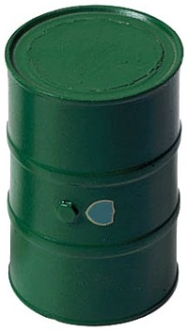
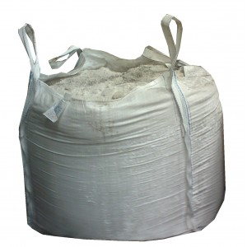
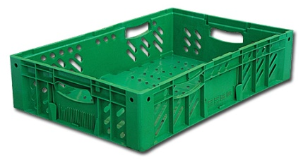
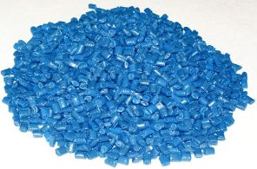
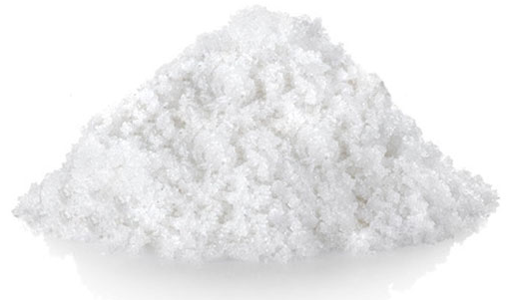
Тара
Тара - пластиковая, металлическая, деревянная, стеклянная, тканевая, бумажная емкость для упаковки товарно-материальных ценностей в целях сохранения потребительских свойств товарно-материальных ценностей в течении всего их жизненного цикла
Мешок Куль Ящик Коробка Канистра Бочка
Сырьё – добытый или произведенный материал, предназначенный для дальнейшей промышленной переработки в целях получения полуфабриката или готовой продукции предприятием
Сахар Лесоматериалы Полимеры

Slide 12
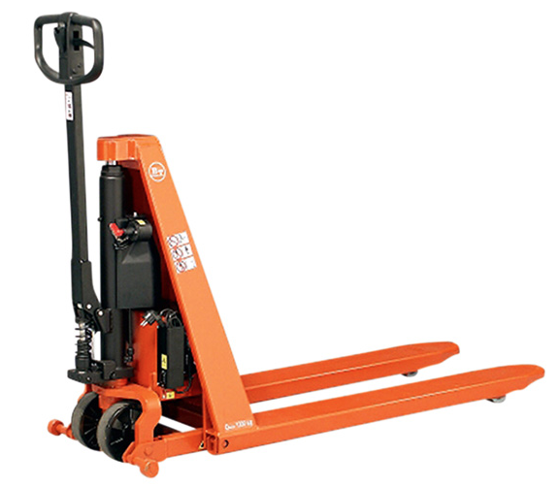
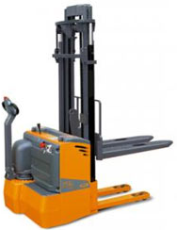
Средства погрузочно-разгрузочных работ
Ручной, вилочный погрузчик до 1000 кг.
Колесное средство транспортирования, движущей силой в котором служит тяга или толкание грузчиком погрузчика, подъемник - пневматический
Электрический, вилочный штабелер до 1500 кг.
Колесное средство транспортирования, работающее на электроприводе, подъемник – пневматический, электрический

Slide 13
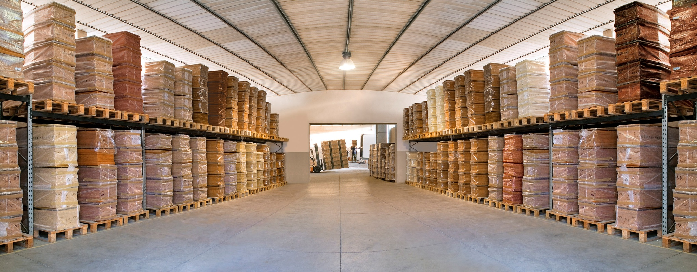
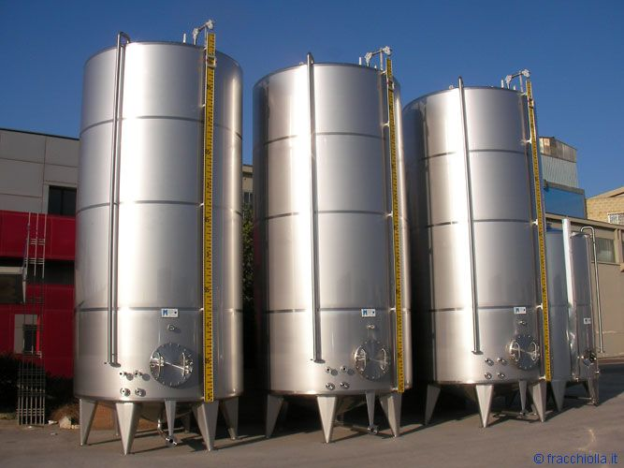
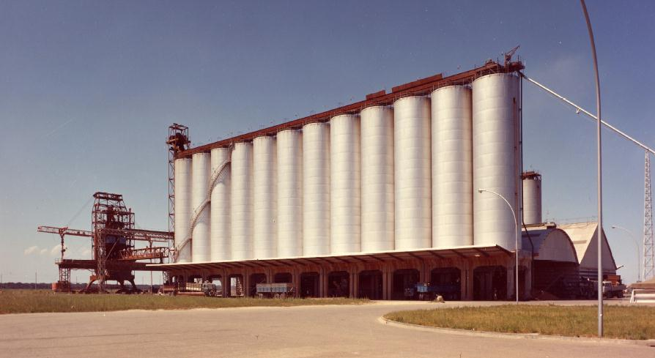
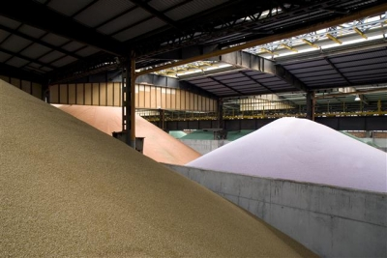
Виды складов
КРЫТЫЙ СКЛАД (СКЛАДСКОЕ ПОМЕЩЕНИЕ)
сооружение для хранения ТМЦ при определенной температуре и влажности. Оборудуется стеллажами или рефрижераторными камерами
РЕЗЕРВУАР
Герметичная емкость для хранения жидкостей и газов
или открытая емкость для накопления жидкостей не требующих специальных условий хранения
СИЛОС
Герметичная емкость для хранения сыпучих и порошкообразных ТМЦ. Снабжена трубопроводной системой для погрузочно-разгрузочных операций
НАСЫПНЫЕ ХРАНИЛИЩА
Крытые сооружения или открытые площадки для хранения сыпучих и штучных ТМЦ не требующих специальных условий хранения

Slide 14
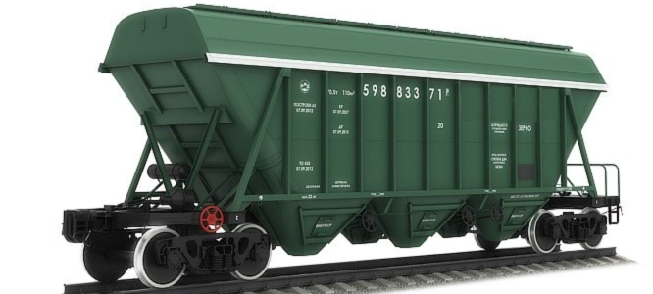
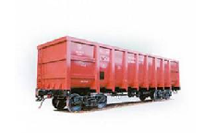
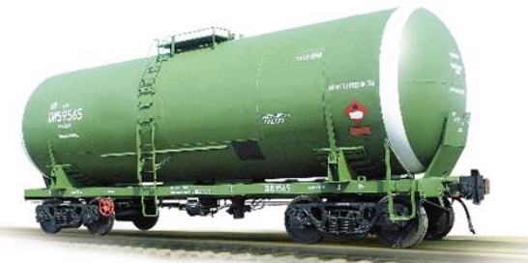
Виды транспортных средств. Железнодорожный транспорт
Хоппер – саморазгружающийся бункер.
Перевозка – сыпучие грузы: щебень, уголь, зерно, цемент, руда. Грузоподъемность до 60 тонн.
Объем отсека ≈ 33 м³
Полувагон – бункер без крыши.
Перевозка – сыпучие грузы: щебень, уголь, лес, руда. Грузоподъемность до 70-125 тонн.
Объем отсека ≈ 73-137 м³
Цистерна – герметичная ёмкость.
Перевозка – наливные грузы: моторное топливо, газ, кислоты, масло. Грузоподъемность до 60, 120тонн. Объем отсека ≈ 60, 120 м³

Slide 15
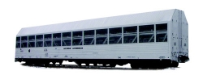
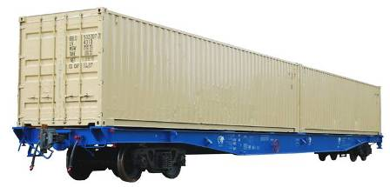
Виды транспортных средств. Железнодорожный транспорт
Автомобилевоз – крытый/открытий двухъярусный вагон. Перевозка – автотранспорт, прицепы
Грузоподъемность до 42 тонн
Объем отсека – штучная погрузка
Платформа – открытый вагон с низкими бортами
Перевозка – длинномерные грузы: трубы, лес Грузоподъемность до 45, 60 тонн
Площадь – 2,87×13,30 ≈ 38м²
Фитинговая платформа – открытый вагон без бортов. Перевозка – контейнеры.
Грузоподъемность до 30 тонн.
Площадь два 20-ти или один 40-ка фут. контейнер

Slide 16
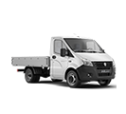
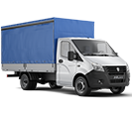
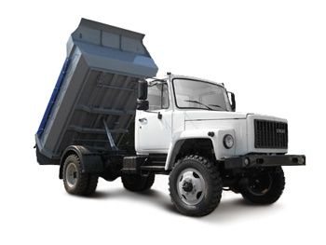
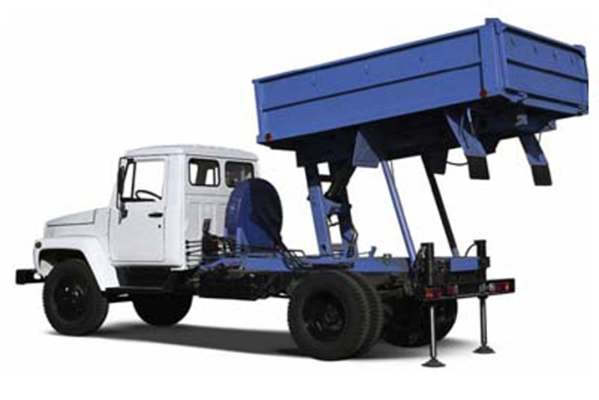
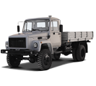
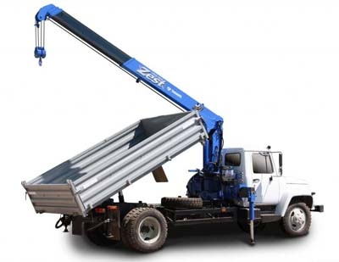
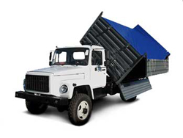
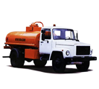
Виды транспортных средств. Автомобильный транспорт
Автофургоны, самосвалы, автоцистерны и т.д.
Грузоподъёмность – 1,5 – 3 – 4,5 тонны.
Тип топлива – дизельное топливо, газ, бензин.
Тип кузова: цельнометаллический, тент, самосвал, цистерна.
Перевозка: наливные, штучные, насыпные грузы.

Slide 17
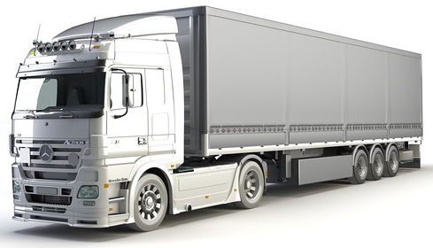
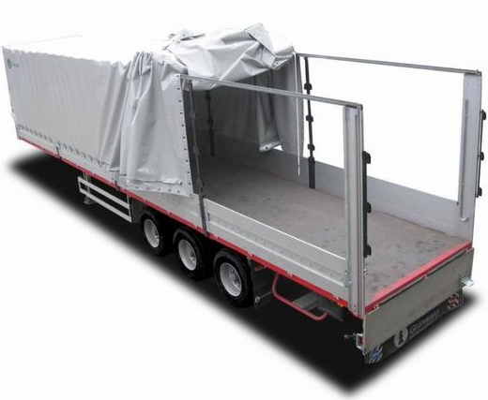
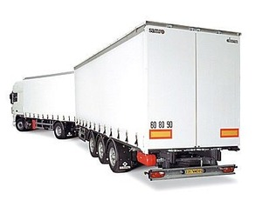
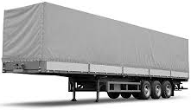
Виды транспортных средств. Автомобильный транспорт
Седельный тягач (просторечье – «Фура»).
Автомобильный тягач с присоединенным полуприцепом (полуприцепами).
Грузоподъёмность – 14-22 тонны.
Тип топлива – дизельное топливо.
Тип кузова: тент, жёсткий кузов.
Перевозка: длинномерные грузы, штучные грузы.

Slide 18
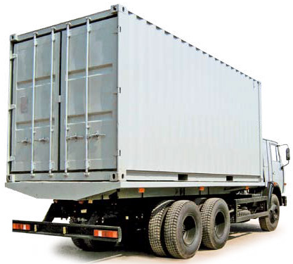
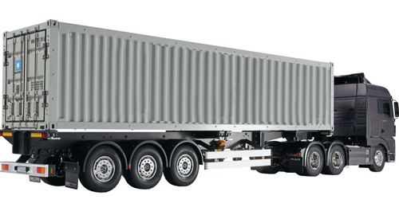
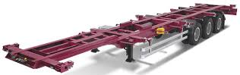
Виды транспортных средств. Автомобильный транспорт
Автомобильный контейнеровоз.
Автомобильный тягач без/с присоединенной платформой. Контейнер устанавливается на платформу или каркас тягача.
Грузоподъёмность – 14-22 тонны.
Тип топлива – дизельное топливо.
Перевозка: длинномерные грузы, штучные грузы, распределение контейнеров железнодорожной и морской перевозки.
А
Б

Slide 19
Решаем задачу
Сколько нужно заплатить за объем топлива необходимого для выполнения рейса?
магазин
75 км.
Расстояние ?
Расход топлива на 100 км. пробега?
Стоимость топлива?

Slide 20
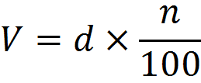
Решаем задачу
Вопрос задачи - сколько нужно заплатить за объем топлива, необходимого для выполнения рейса?
Условие задачи:
Расстояние между заводом и магазином 75 км.
Расход топлива на 100 км. составляет 15 л.
Стоимость топлива 40 руб/л.
МАШИНА ДОЛЖНА ВЕРНУТЬСЯ ОБРАТНО!
Формула расчета объема моторного топлива
Решение
1)
2)
Ответ: стоимость объема топлива для выполнения рейса на расстояние 150 км. составит 900 руб.

Slide 21
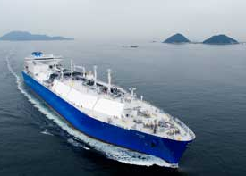
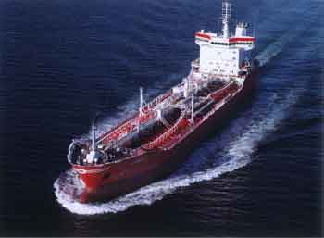
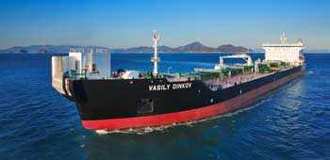
Виды транспортных средств. Морской/речной транспорт
ОАО «Совкомфлот»
21
Газовоз «Псков»
Грузовместимость 170200 м³ / 34960 тонн
Перевозка – сжиженный газ
Танкер «Адриана»
Грузовместимость 5600 тонн
Перевозка – жидкая химия, нефтепродукты
Сухогруз «Василий Динков»
Грузовместимость 20486 тонн
Перевозка – штучные, насыпные

Slide 22
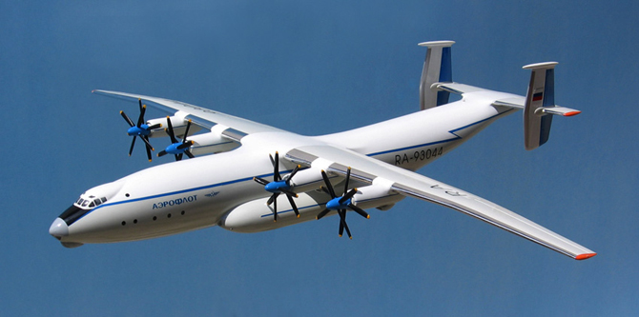
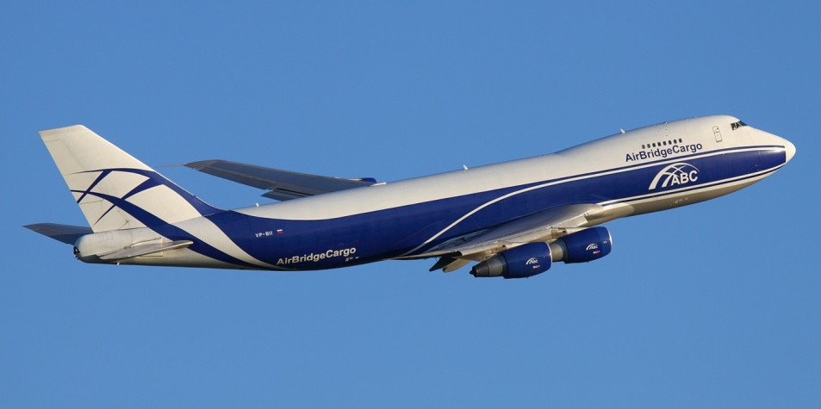
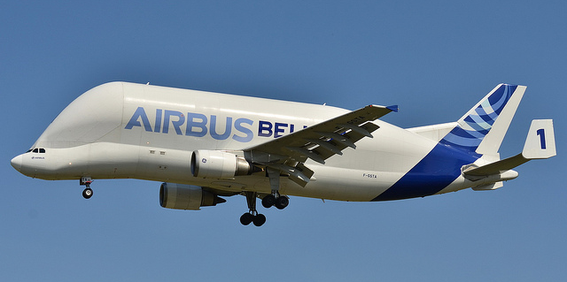
Виды транспортных средств. Авиационный транспорт
22
Ан-22 «Антей»
Грузоподъемность – 60 тонн.
Дальность полета – 5200 км.
Перевозка – штучные грузы, техника
Boeing 747-200F
Грузоподъемность – 112 тонн.
Дальность полета – 9800 км.
Перевозка – штучные грузы.
Airbus A300-600ST «Beluga»
Грузоподъемность – 47 тонн.
Дальность полета – 3500 км.
Перевозка – штучные грузы, техника

Slide 23
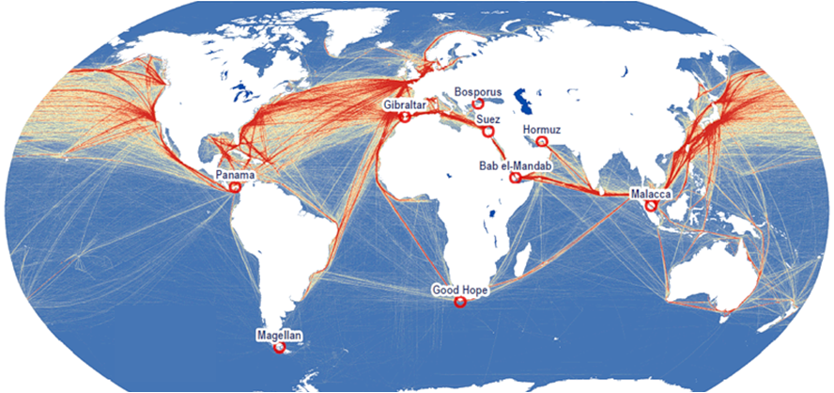
КАРТА НАПРЯЖЕННОСТИ МЕЖДУНАРОДНЫХ МОРСКИХ ПЕРЕВОЗОК
https://www.marinetraffic.com/ru/
Карта движения морских судов в режиме реального времени

Slide 24
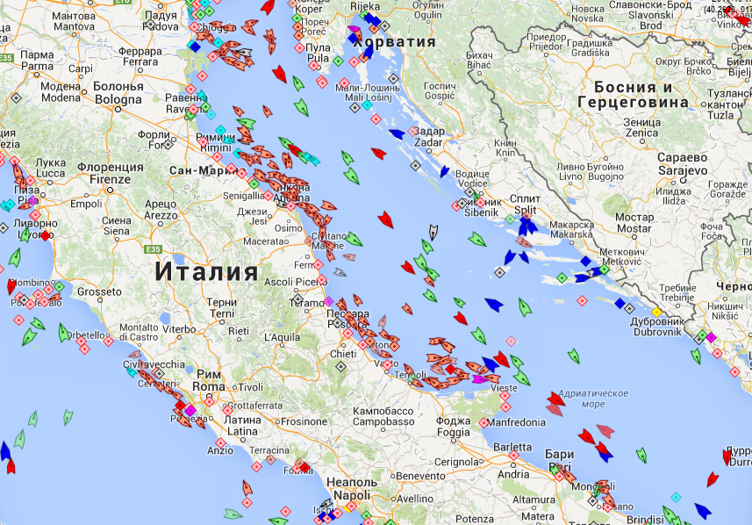
КАРТА НАПРЯЖЕННОСТИ МЕЖДУНАРОДНЫХ МОРСКИХ ПЕРЕВОЗОК

Slide 25
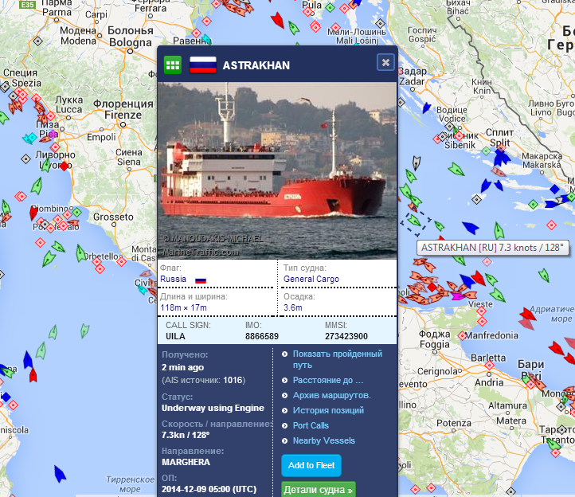
КАРТА НАПРЯЖЕННОСТИ МЕЖДУНАРОДНЫХ МОРСКИХ ПЕРЕВОЗОК

Slide 26
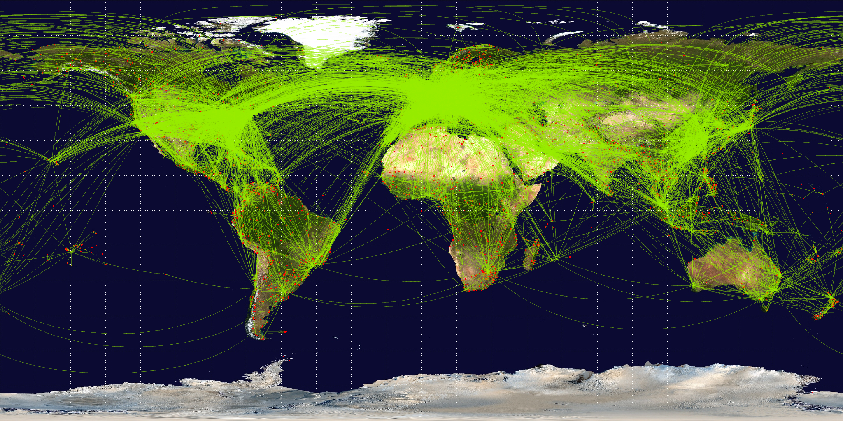
КАРТА НАПРЯЖЕННОСТИ МЕЖДУНАРОДНЫХ ВОЗДУШНЫХ ПЕРЕВОЗОК
http://priroda.inc.ru/tv/nebo_online.html
Карта движения воздушных судов(самолетов) в режиме реального времени

Slide 27
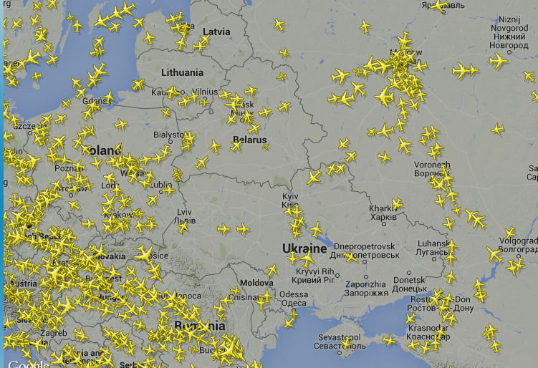
КАРТА НАПРЯЖЕННОСТИ МЕЖДУНАРОДНЫХ ВОЗДУШНЫХ ПЕРЕВОЗОК

Slide 28
Источники информации к практике. Полезные материалы
Арский А.А. Технология снижения логистических издержек // Управленческие науки – М.: Финансовый университет, № 4, 2013. – 88 С., С. 54-56.
Арский А.А. Механизм управления взаимодействием таможенных органов с участниками внешнеэкономической деятельности с использованием услуг транспортно-логистических компаний. Монография. – М.: «Дашков и К», 2014, –125 С.
Арский А. А. Модернизация отечественных логистических систем. Ожидания и прогнозы. IV Международная научно-практическая конференция «Социально-экономическое развитие регионов России»: Сборник научных трудов / Московский государственный университет экономики, статистики и информатики – М., 2014. – 302 c. 13–19 С.
Арский А.А. Современные методы анализа логистической деятельности предприятия // Вестник университета (Государственный университет управления). Государственный университет управления. – М.: № 14, 2010. С. 17-21.
Арский А.А. Резервы логистики в современных условиях России // Вестник университета (Государственный университет управления). Государственный университет управления. – М.: № 16 (26), 2008. С. 13-18.
Арский А.А. Функционально-стоимостной анализ логистики // Вестник университета (Государственный университет управления). Государственный университет управления. – М.: № 23, 2009. С. 20-23.
Арский А.А. Хронометраж линейного логистического процесса // Управленческие науки. Финансовый университет, – М.: № 2, 2014. – 86 С., С. 52-56.
Арский А.А. Управление логистическими издержками международной торговли // Мир современной науки, – М.: №3 (25), 2014. С. 66-68.
Арский А.А. Развитие отечественных логистических систем в условиях западных санкций // Стратегии бизнеса. Электронный научно-экономический журнал. Издательский дом «Реальная экономика». – Санкт-Петербург. №1, 2014. – 118-119 С.
Арский А.А. Управление внешними рисками логистических систем // Стратегии бизнеса. Электронный научно-экономический журнал. Издательский дом «Реальная экономика». – Санкт-Петербург. №1, 2014. – 22-24 С.
Арский А.А. Особенность формирования стоимости логистической услуги // Экономика. Налоги. Право. – М.: Финансовый университет, №1, 2014. – 134 С., С. 44-47.
Арский А.А. Особенности преподавания логистических дисциплин. Материалы конференции. Международная научно- практическая конференция «Ценности и интересы современного общества». Общество, право, человек. Часть 2 // Московский государственный университет экономики, статистики и информатики – М., 2014. – 300 c. 21–24 С.
Арский А.А. Совершенствование профессиональной подготовки специалистов таможенных органов // Вестник университета (Государственный университет управления). Государственный университет управления. – М.: № 21, 2011. С. 132-134

Slide 29
Полезные и интересные ссылки в сети Интернет
«ГОСТ Р 7.0.8-2013. Национальный стандарт Российской Федерации. Система стандартов по информации, библиотечному и издательскому делу. Делопроизводство и архивное дело. Термины и определения» (утв. Приказом Росстандарта от 17.10.2013 N 1185-ст)http://www.consultant.ru/document/cons_doc_LAW_163800/
Государственный стандарт РФ ГОСТ Р 6.30-2003 "Унифицированные системы документации. Унифицированная система организационно-распорядительной документации. Требования к оформлению документов" (принят и введен в действие постановлением Госстандарта РФ от 3 марта 2003 г. N 65-ст) Система ГАРАНТ: http://base.garant.ru/185891/#ixzz3KZLxMytK
Постановление Госкомстата РФ от 28.11.1997 N 78 "Об утверждении унифицированных форм первичной учетной документации по учету работы строительных машин и механизмов, работ в автомобильном транспорте" http://www.consultant.ru/document/cons_doc_LAW_23913/
ПОСТАНОВЛЕНИЕ от 10 ноября 1992 г. № 31 ОБ УТВЕРЖДЕНИИ ТАРИФНО-КВАЛИФИКАЦИОННЫХ ХАРАКТЕРИСТИК ПО ОБЩЕОТРАСЛЕВЫМ ПРОФЕССИЯМ РАБОЧИХ http://base.consultant.ru/cons/cgi/online.cgi?req=doc;base=LAW;n=86523
МЕТОДИЧЕСКИЕ РЕКОМЕНДАЦИИ ПО РАЗРАБОТКЕ ИНСТРУКЦИЙ ПО ОХРАНЕ ТРУДА
Разработка и утверждение инструкций по охране труда
для работников http://base.consultant.ru/cons/cgi/online.cgi?req=doc;base=LAW;n=89117 ИНСТРУКЦИЯ ПО ОХРАНЕ ТРУДА ДЛЯ ГРУЗЧИКА
ERP стратегия планирования ресурсов организации по принципу их непрерывной балансировки и оптимизации на всех этапах производственного цикла Пример реализации решения www.sap.com
PLM Прикладная информационная программа (ПО) Обеспечивающая управление жизненным циклом ТМЦ Разработчики ПО http://www.capterra.com/product-data-management-software
СНиП «Складские здания» 31-04-2001http://geo-design.ru/docs/SNiP_31-04-2001.pdf
Водитель автомобиля 4-й разряд http://base.consultant.ru/cons/cgi/online.cgi?req=doc;base=LAW;n=86523
Грузчики http://base.consultant.ru/cons/cgi/online.cgi?req=doc;base=LAW;n=177953#0

Slide 30
Происшествия
https://www.youtube.com/watch?v=8LqrjlqKhoQ
Нарушение техники безопасности при погрузочно-разгрузочных работах
https://www.youtube.com/watch?v=6HFp7ai0OBY
Природные риски (склад)
https://www.youtube.com/watch?v=raSJaiGjEIs
Кадровые риски (склад)
https://www.youtube.com/watch?v=GpukeQKHwUU
Нарушение техники безопасности при погрузочно-разгрузочных работах (порт)
http://www.liveleak.com/view?i=8d0_1454881754 Халатность
https://www.youtube.com/watch?v=ZW9sW_fJqOo Природный газ

Slide 31
Визуализация процессов
©MondoCarrelliMitsubishi

Slide 32
СПАСИБО
ЗА
ВНИМАНИЕ !

